Slide 1



SUJET
7ARF : TRANSLITTÉRATION DE L'ARABIZI TUNISIEN VERS L'ÉCRITURE ARABE
À l'aide d'un Encodeur–Décodeur LSTM avec attention de Bahdanau
Cours : NLP
Master AIDA | Novembre 2026
Réalisé par : Bak Ali Aref
Encadré par : Pr. Tarifa Amal
Année universitaire : 2026 – 2027
Notes:
Bonjour. Je présente 7arf, un projet de NLP : la translittération de l'Arabizi tunisien vers l'écriture arabe, avec un Encodeur–Décodeur LSTM et l'attention de Bahdanau. Projet réalisé par Bak Ali Aref, encadré par Pr. Tarifa Amal.

Slide 2
7arf : pour que maman me comprenne
Maman comprend le français et l'arabe, mais pas l'Arabizi : les chiffres (3, 7, 9…) la perdent. 7arf écrit mes messages en arabe.
حرف
MON MESSAGE (Arabizi)
CE QUE MAMAN LIT (modèle C)
3andi 5ouya w o5ti
→
عندي خويا و اختي
« J'ai un frère et une sœur »
3 = ع
7 = ح
9 = ق
5 = خ
Pourquoi ? Pas d'orthographe fixe, mélange arabe/français, très peu de données annotées.
Méthode : Encodeur–Décodeur LSTM écrit from scratch en PyTorch, 5 variantes comparées.
Notes:
Tout est parti d'un problème personnel : j'écris à ma mère en Arabizi. Elle comprend le français et l'arabe, mais pas l'Arabizi : ce sont surtout les chiffres qui la perdent, car pour elle un 3 ou un 7 reste un nombre, pas une lettre. L'Arabizi, c'est le dialecte tunisien écrit avec l'alphabet latin et des chiffres : 3 pour ع, 7 pour ح, 9 pour ق. 7arf le réécrit en lettres arabes selon la convention CODA-TUN, et laisse les mots français tels quels. L'exemple est une vraie sortie de notre meilleur modèle. Le problème est intéressant parce qu'il n'y a pas d'orthographe fixe, que deux langues se mélangent et que les données annotées sont rares. Notre objectif : comparer de façon contrôlée l'apport de l'attention, du BiLSTM et du teacher forcing.

Slide 3
Données : du corpus TArC aux exemples d'entraînement
1
2
3
4
5
TArC
›
Filtrage
›
Nettoyage
›
Tokenisation
›
Découpage
43 193 lignes annotées · réseaux sociaux, forums, blogs, rap
classes arabizi + foreign · 4 504 phrases · 38 036 paires
NFKC, minuscules, invisibles retirés, pseudonymes → §
caractères · 86 symboles source, 122 cible
80/10/10 par phrase, doublons regroupés : sans fuite
Exemples réellement utilisés (train / validation / test)
 | Train | Validation | Test
Phrases | 3 605 | 451 | 448
Fenêtres de 6 mots (A, B, C, E) | 6 864 | 918 | 862
Mots isolés (D) | 30 046 | 4 167 | 3 823
Seule la partie train sert à l'apprentissage.
Vocabulaires construits sur le train ; POS, lemmes et métadonnées des auteurs non utilisés. Source : Gugliotta & Dinarelli, LREC 2020 (CC BY-NC-SA 4.0).
Notes:
Le corpus est TArC, publié à LREC 2020 : 43 193 lignes annotées, un mot par ligne. On garde les mots arabizi et les mots étrangers, ce qui donne 4 504 phrases et 38 036 paires Arabizi → arabe. On normalise le texte, on travaille au niveau du caractère, et on découpe 80/10/10 par phrase en regroupant les doublons pour éviter toute fuite entre train et test. Les modèles A, B, C, E voient des fenêtres de 6 mots ; D voit des mots isolés.

Slide 4
Cinq architectures, une modification à la fois
A
1,85 M param.
B
2,61 M param.
C
3,83 M param.
D
3,83 M param.
LSTM Seq2Seq
→
+ Attention de Bahdanau
→
+ Encodeur BiLSTM
→
C sur mots isolés
Sans attention : toute la fenêtre tient dans un seul vecteur (h, c).
Le décodeur pondère tous les caractères source à chaque pas.
Lecture dans les deux sens : le contexte à droite compte (s/ch).
Le contexte de phrase est-il nécessaire ?
L'attention retrouve seule l'alphabet des chiffres (modèle C, 300 exemples de test)
E
3,83 M param.
3 → ع
7 → ح
9 → ق
5 → خ
C + teacher forcing ↓
p passe de 1,0 à 0,5 : biais d'exposition.
86 fois
57 fois
53 fois
19 fois
Notes:
Les cinq expériences ajoutent une seule modification à la fois. A est la référence sans attention : tout est résumé dans un seul vecteur. B ajoute l'attention de Bahdanau, qui permet au décodeur de regarder tous les caractères source. C remplace l'encodeur par un BiLSTM. D reprend C sur des mots isolés, et E ajoute un teacher forcing décroissant. En bas : en regardant où l'attention se pose, on voit que le modèle a appris seul la table des chiffres, sans qu'on la lui donne.

Slide 5
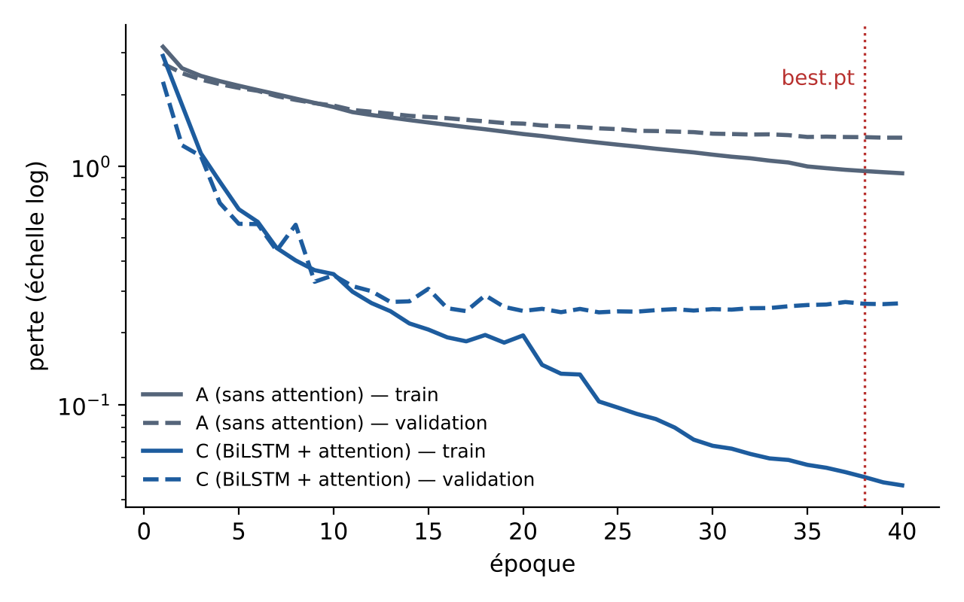
Entraînement : reproductible et contrôlé
Perte et optimiseur
Entropie croisée par caractère · Adam, lr 0,001 · batch 64 · dropout 0,3
Early stopping
40 époques au maximum ; on sauvegarde le meilleur CER de validation (best.pt) et on arrête après 5 époques sans gain.
La seed : un hasard maîtrisé
Elle fixe les poids initiaux, l'ordre des batchs et le dropout : l'expérience est reproductible. 3 seeds par modèle : A varie de 60 à 75 % de CER, C reste stable (± 0,41).
Courbes de perte : A reste haut (sous-apprentissage), C apprend vite ; on garde l'époque au meilleur CER de validation.
Notes:
Tous les modèles sont entraînés de la même façon : entropie croisée, Adam, batchs de 64. On garde le modèle au meilleur CER de validation et on arrête quand il ne progresse plus. La seed fixe le hasard : poids initiaux, ordre des batchs, dropout. Elle rend l'expérience reproductible, et en entraînant chaque modèle avec 3 seeds on vérifie qu'un gain n'est pas dû à la chance. Par exemple, A varie de 60 à 75 % de CER selon la seed, alors que C reste stable.

Slide 6
Résultats : l'attention divise le CER par cinq
−52 pts
A → B : l'attention, gain décisif et stable (± 0,23)
−5,8 pts
B → C : le BiLSTM, gain net (mais + 46 % de paramètres)
+0,6 pt
C → E : teacher forcing décroissant, pas de gain (≈ variabilité)
Meilleur : C, BiLSTM + attention
CER 7,40 ± 0,41 % · BLEU 67,43 · exact match 54,45 %
* D : 1 seed, évalué sur des mots isolés (granularité différente, non comparable directement). Test uniquement ; source : results/comparison_A_to_E.csv.
Notes:
Tous les chiffres sont des résultats de test, moyennés sur trois seeds. L'attention est le facteur décisif : le CER passe de 65 % à 13 %, et devient stable d'une seed à l'autre. Le BiLSTM fait encore gagner près de 6 points, mais C a aussi plus de paramètres, donc le gain mêle contexte et capacité. Le teacher forcing décroissant n'améliore pas C : l'écart est du même ordre que la variabilité entre seeds. D n'est pas directement comparable car il est évalué mot par mot. Le meilleur modèle est C, avec 7,40 % de CER.

Slide 7
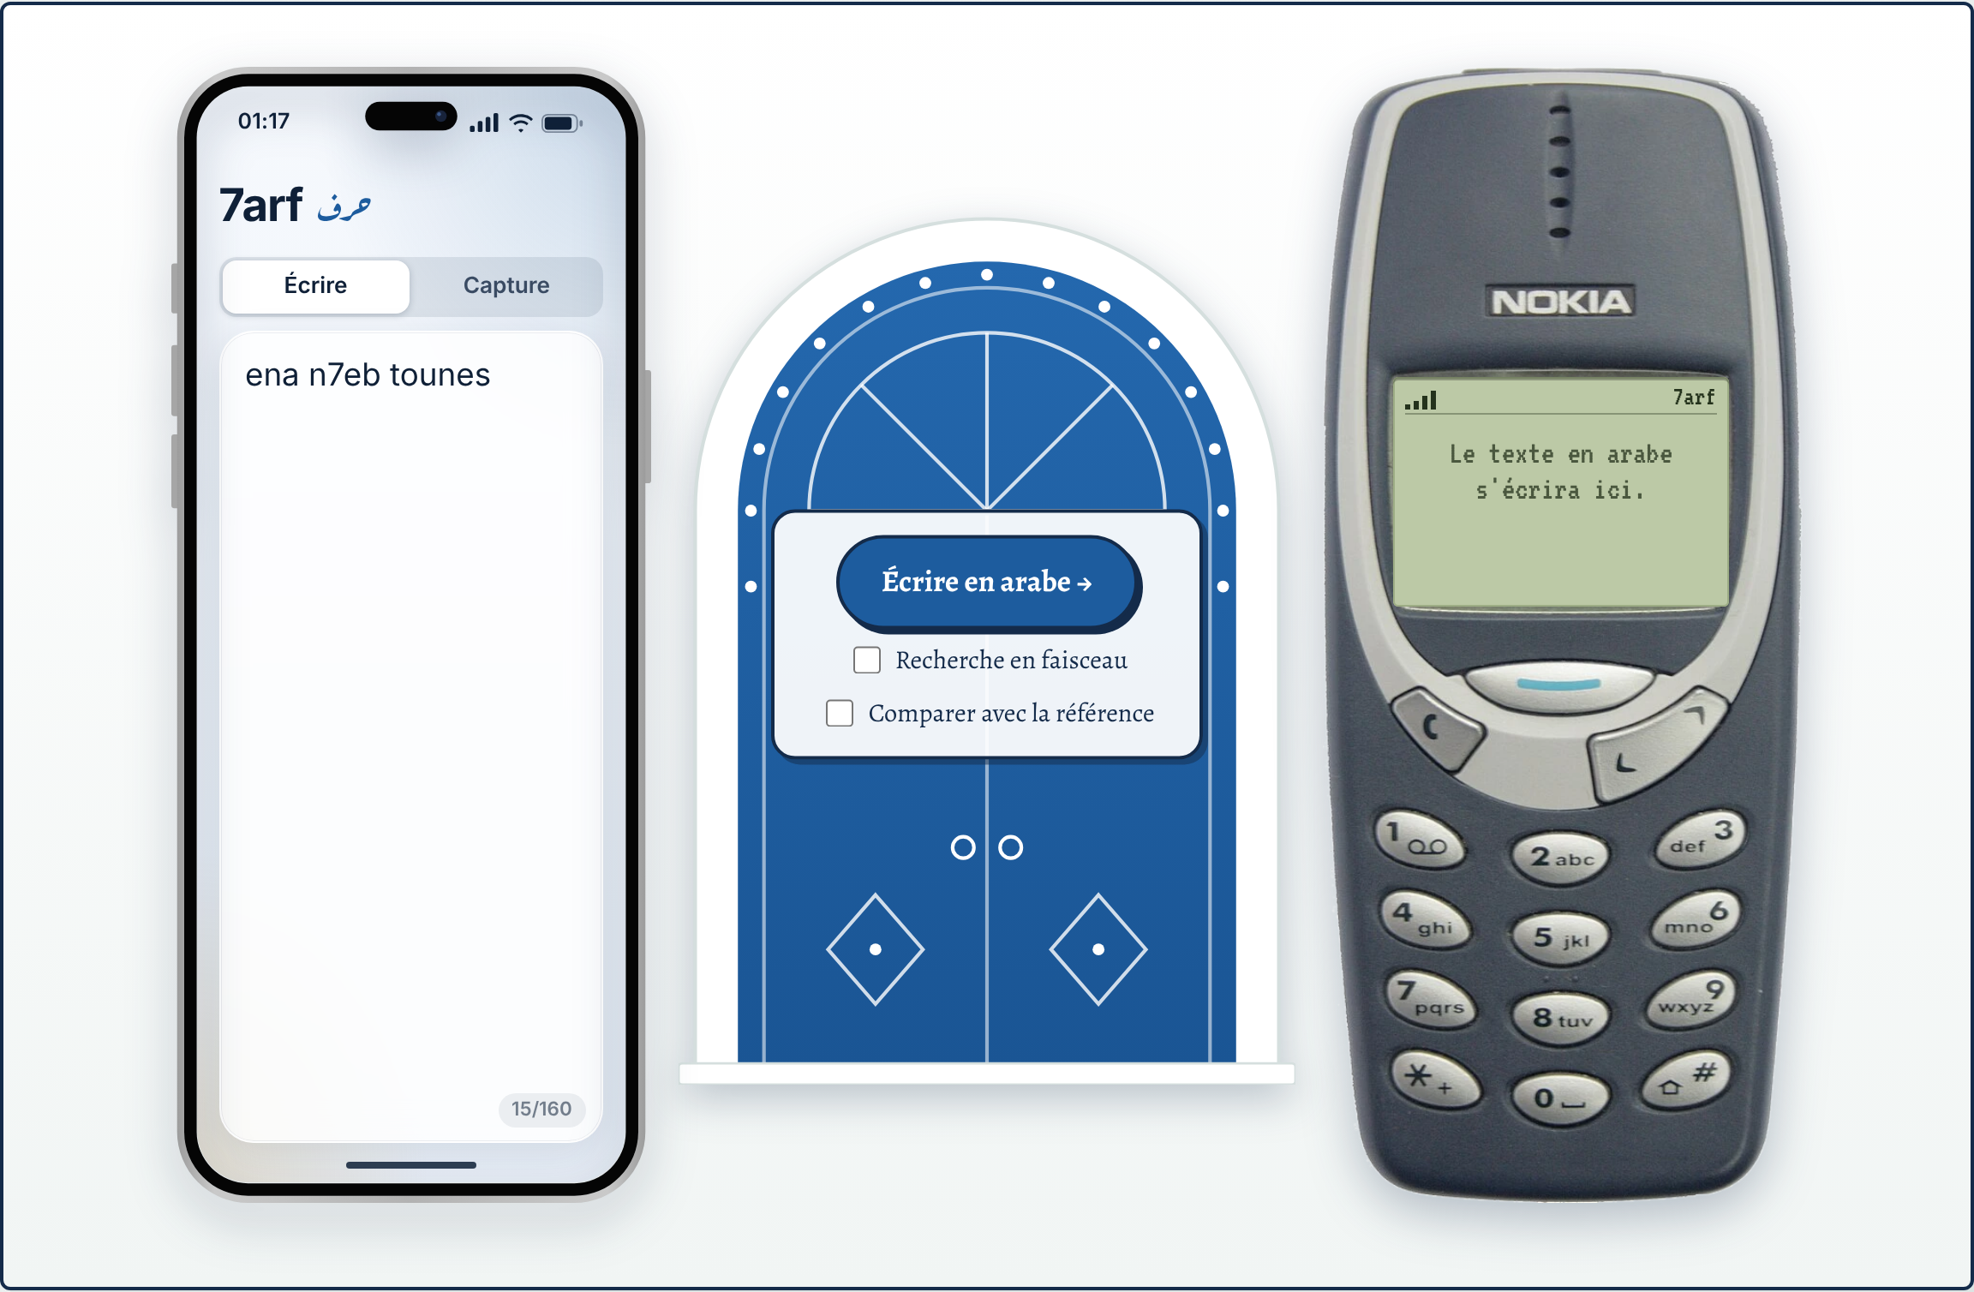
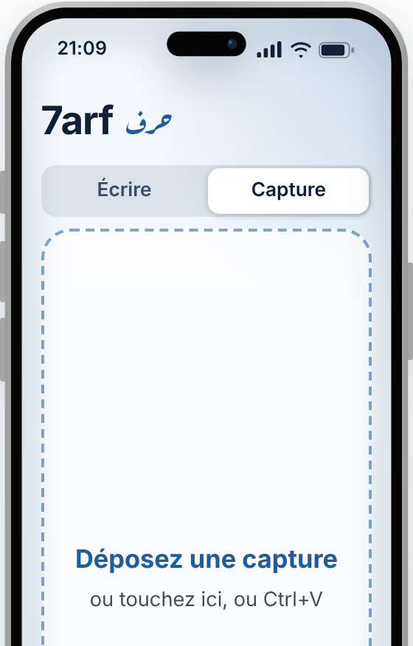
Démo : le message de maman
ena n7eb tounes
انا نحبّ تونس
Sortie réelle du modèle C · « J'aime la Tunisie »
Beam search
Garde les 5 meilleures hypothèses au lieu d'une : CER 11,52 → 10,28 % (100 ex.), mais plus lent.
Erreurs
Lettres stylisées, voyelles longues, « th » ambigu, mots français translittérés à tort.
Écrire : l'iPhone envoie, le Nokia 3310 affiche l'arabe
Capture : OCR d'une capture d'écran
Limites
Petit corpus, une seule référence → plus de données, copie des mots français, Transformer.
BONUS : application web et OCR
Notes:
Précision : l'application web et l'OCR sont des bonus, ajoutés pour que maman puisse vraiment utiliser 7arf. Voici l'application : j'écris en Arabizi sur l'iPhone, je passe la porte de Sidi Bou Saïd, et le Nokia 3310 affiche le texte en arabe. Exemple réel du modèle C : ena n7eb tounes donne انا نحبّ تونس. Le beam search garde les 5 meilleures hypothèses au lieu d'une seule : il évite qu'une erreur du début gâche tout le mot, et réduit un peu le CER, de 11,52 à 10,28 % sur 100 exemples, mais il est plus lent. Les erreurs restantes viennent surtout des lettres stylisées, des voyelles longues et des mots français. Pour aller plus loin : plus de données, un mécanisme de copie pour le français, et une comparaison avec un Transformer. Merci.

